Slide 1





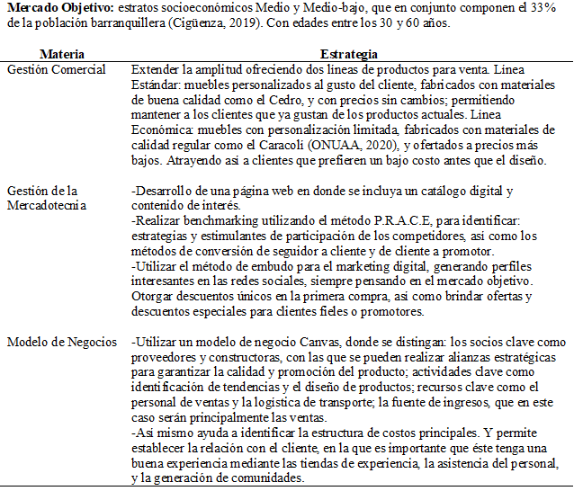
UNIVERSIDAD DEL ATLÁNTICO
RED IBEROAMERICANA: INNOVACIÓN TRANSFERENCIA TECNOLÓGICA EN FABRICANTES DE MUEBLES . RITMMA
CIGECOM
Congreso Internacional en Gestión Competitiva, Tecnología e Innovación, Coloquio estudiantil y IV Encuentro de Investigadores de la Red Iberoamericana RITMMA 2021
ID:______
PROPUESTA MULTIENFOQUE PARA ATRACCIÓN DE CLIENTES POTENCIALES: CASO MUEBLES BERGERE
Autores: Matilde Espino Yesenia, Vega Castañeda Lilia Amaya, Soria Delgado Gloria Serena
Maestría en Gestión de la Tecnología, Facultad de Contaduría y Administración, Universidad Autónoma de Querétaro
Resumen:
Este documento presenta la propuesta de estrategias referentes a la gestión comercial, la gestión de la mercadotecnia, y los modelos de negocios; que tienen como objetivo ayudar a un caso específico de la industria del mueble, que fue afectado en ingresos debido a la pandemia por COVID-19; a incrementar sus ventas y ganar visibilidad en el mundo digital. Las estrategias han sido concebidas como resultado del análisis de caso, y se espera que al ser implementadas generen resultados favorables para la mueblería.
Palabras clave: Gestión comercial, Gestión de la mercadotecnia, Modelo de negocios, Industria del mueble, Colombia.
I. Introducción
A raíz de las medidas sanitarias impuestas alrededor del mundo debido a la pandemia por COVID-19, se generaron cambios en las prioridades y hábitos de los consumidores. Por ejemplo, durante 2020 en Colombia, la industria en conjunto cayó un 7.7% (CEPAL, 2020) y el comercio electrónico alcanzó un crecimiento del 51% (CCCE, 2020), que sigue en aumento.
Aquí se aborda el caso de Muebles Bergere, negocio familiar colombiano de fabricación y reparación de muebles de madera de Cedro, caracterizado por la facilidad de personalización y calidad de sus productos, así como el buen servicio; que debido a la pandemia por COVID-19 ha visto afectadas sus ventas (Uribe, et al., 2021). Planteando para ellos, una propuesta que tiene como objetivo el incrementar la cantidad de clientes potenciales que pudieran acudir a Muebles Bergere a efectuar la compra de muebles nuevos, utilizando un multienfoque comprendido por la gestión comercial, la gestión de la mercadotecnia y el modelo de negocios.
III. Resultados
En la tabla 1 se describe brevemente las propuestas aplicables a Muebles Bergere.
Tabla 1. Estrategias de Gestión Comercial, Gestión de la Mercadotecnia y Modelo de Negocios.
Fuente. Elaboración propia con base en Sanagustin (2016), Ávila (2016), Giraldo (2017) y Geifman (2019).
II. Metodología
Este es un estudio de caso de tipo intrínseco y centrado en la resolución de un problema (Ramírez, et al., 2019), derivado del cual se generaron posibles propuestas a implementar en el contexto de gestión comercial, gestión de la mercadotecnia, y modelos de negocios; aplicables a Muebles Bergere.
La hipótesis para este estudio de caso se describe como: las estrategias de gestión comercial y de la mercadotecnia ayudan a incrementar las ventas y crecimiento económico de muebles Berege.
Mientras que, la pregunta de investigación planteada es: ¿qué puntos clave pueden utilizarse, tomando como base la gestión comercial y de mercadotecnia, para incrementar los clientes potenciales?
Por otra parte, las variables tomadas en consideración para el planteamiento de la propuesta multienfoque se definen como:
Variable independiente: estrategias de gestión comercial y de mercadotecnia.
Variable dependiente: crecimiento de clientes potenciales y ventas de muebles Berege.
III. Conclusiones
Dado que en la actualidad los consumidores optan cada vez por realizar sus compras en línea, se debe tener en mente realizar estudios de factibilidad para la implementación de una tienda en línea, que contenga un módulo que permita a los clientes elegir de entre una variedad de materiales e ir generando tanto el diseño de su producto como su cotización en tiempo real; permitiendo así explotar aún más la ventaja competitiva que posee el negocio, la personalización de los productos. Así como desarrollar los canales digitales para publicidad y acercamiento con los clientes.
Referencias
Organización de las Naciones Unidas para la Alimentación y la Agricultura. (2020). Caracterización de las 30 especies forestales maderables más movilizadas en Colombia provenientes del bosque natural.
Cámara Colombiana de Comercio Electrónico. (2020). Informe Comportamiento del Ecommerce en Colombia Durante 2020 y Perspectivas para 2021. https://www.ccce.org.co/gestion-gremial/
Cigüenza, N. (2019). Conozca cómo es el mapa de los estratos en las grandes ciudades de Colombia. La República. https://www.larepublica.co/economia/este-es-el-mapa-de-los-estratos-en-las-grandes-ciudades-del-pais-2866032
Comisión Económica para América Latina y el Caribe. (2020). Sectores y empresas frente al COVID-19: emergencia y reactivación. https://www.cepal.org/es/publicaciones/45734-sectores-empresas-frente-al-covid-19-emergencia-reactivacion
Geifman, A. (2019). Mercadotecnia Digital con Salsa. Innovación Editorial Lagares México.
Ponce, J. (2017). La gestión comercial y su influencia en el crecimiento de las PYMES hoteleras de Manabí. ECA Sinergia, 8(2).
Ramírez, M., Rivas, E., & Cardona, C. (2019). El estudio de caso como estrategia metodológica. Revista Espacios, 40(23), 30.
Sanagustin, E. (2016). Vender más con marketing digital. Ecoe Ediciones.
Uribe, A., Carvajalino, C., & Ortiz, M. (2021). Caso: Muebles Bergere: El Dilema de la Era Digital.
ENTREGA DE TRABAJOS
Los escritos deberán ser enviados en archivo digital a
Enviar a: congreso@gestioncompetitiva.org

